Slide 1
Лекция 14
Тема: «Канцерогенез и образование опухолевых клеток»

Slide 2
Ежегодно на земном шаре новообразования выявляются примерно у
6 000 000 человек. Средние показатели заболеваемости в различных странах колеблются в диапазоне 190-300 случаев на 100 000 населения. Злокачественные опухоли зачастую становятся причинами смерти людей. Опухолевый рост - типовая форма нарушения тканевого роста, возникающая под действием канцерогена. Характеризуется атипизмом роста, обмена веществ, структуры и функции. Опухолевый рост проявляется патологическим разрастанием ткани с атипичными свойствами. Согласно цитологической и гистологической структуре опухолевых клеток и тканей выделяют доброкачественные и злокачественные опухоли.
Доброкачественные опухоли. Клетки их морфологически похожи на нормальные и формируют характерные для данной ткани, высокодифференцированные структуры. Такие опухоли растут медленно и, как правило, не метастазируют.
Злокачественные опухоли. Клетки их морфологически отличаются от нормальных и образуют низкодифференцированные тканевые структуры. Эти опухоли растут быстро, инвазируют в соседние ткани, формируют метастазы.

Slide 3
Первая стадия трансформации (индукции) – процесс превращения нормальной клетки в опухолевую (раковую). Трансформация является результатом взаимодействия нормальной клетки с трансформирующим агентом (канцерогеном).
Вторая стадия опухолевого процесса – стадия активации (промоции), суть которой заключается в размножении трансформированной клетки, образовании клона раковых клеток и опухоли. Растущая опухоль не является застывшим, стационарным образованием с неизменными свойствами.
Эволюция свойств опухоли получила название «опухолевая прогрессия». Прогрессия – это третья стадия опухолевого роста. Наконец, четвертая стадия – исход опухолевого процесса (Рис.1 -Схема ниже).

Slide 4
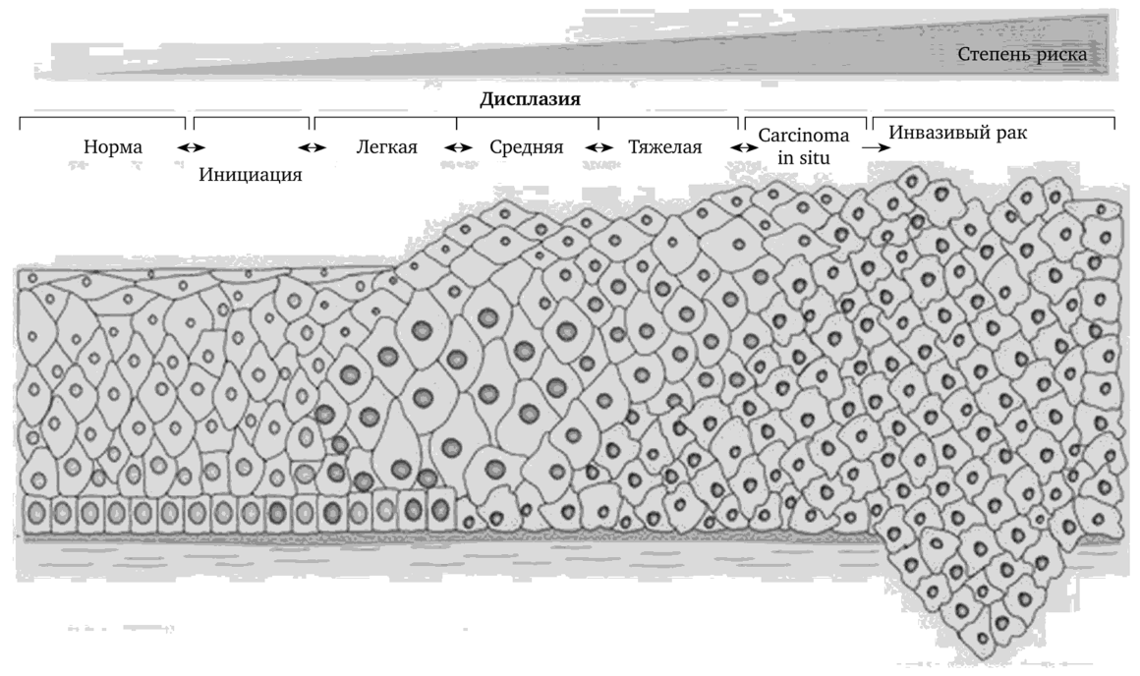
Рис. 1. Опухолевая прогрессия. Степени дисплазии тканевого эпителия шейки матки (тканевой атипизм)

Slide 5
Факторы канцерогенеза
Выделяют следующие факторы, способствующие канцерогенезу.
1. Наследственная предрасположенность. Наличие семейных форм рака, когда среди членов одной семьи в нескольких поколениях выявляется рак одной и той же локализации. Так, наличие у матери рака молочной железы повышает риск обнаружения рака этой локализации у пробанда в 5 раз, а наличие у матери и сестры – в 10–15 раз.
2. Иммунодепрессия. Защита организма от растущей опухоли обеспечивается механизмами клеточного и – в меньшей степени – гуморального иммунитета. Иммунная система распознает раковые клетки, вызывает их разрушение либо сдерживает размножение, ингибируя фазу промоции. Любая иммунодепрессия способствует опухолевому росту.
Иммунодефицитные состояния различного генеза (особенно с дефектом Т-системы) предрасполагают к возникновению опухолей. Так, наиболее часто наблюдается развитие рака молочной железы на фоне снижения и клеточного, и гуморального звеньев иммунной защиты.

Slide 6
3. Определенный эндокринный фон. В процессе канцерогенеза важную роль играют гормоны, способные стимулировать рост клеток. Это – соматолиберин и СТГ, пролактолиберин и пролактин, тиролиберин и ТТГ, меланолиберин и меланотропный гормон, гонадолиберины, эстрогены. Избыток этих гормонов (как и нарушение баланса между ними) создает условия, способствующие развитию опухолей. Примером могут служить рак молочной железы, возникающий на фоне избытка эстрогенов, рак щитовидной железы при избытке ТТГ и т. п.
4. Хронические воспалительные и вялотекущие пролиферативные процессы. При названных патологических состояниях создается благоприятный фон для действия канцерогенных факторов.
5. Пожилой возраст. Опухоли – это заболевания в основном пожилых людей. Если принять во внимание, что развитие опухоли – это многостадийный процесс возникновения, накопления и реализации генетических изменений и отбора измененных клеток, становится понятным, что с возрастом повышается вероятность «накопить» необходимое количество мутаций.

Slide 7
Рецидивирование
Рецидивирование — повторное развитие новообразования того же гистологического строения на прежнем месте после его удаления или деструкции. Причиной рецидивирования опухоли являются опухолевые клетки, оставшиеся в ткани при неполном удалении новообразования, либо в связи с предшествующей эксцизии инвазией отдельных клеток бластомы в окружающую нормальную ткань. Допускается также возможность внедрения в геном нормальной клетки в зоне роста новообразования содержащего онкогены участка ДНК из разрушившихся при хирургическом удалении или хемо- и лучевой терапии клеток бластомы.
Повторное развитие опухоли нередко характеризуется ускоренным её ростом. Это является результатом, с одной стороны, повреждения местных тканей в ходе хирургического или иного вмешательства, а с другой — снижения эффективности факторов системы ИБН.

Slide 8
Опухолевая прогрессия
Изменения в геноме, приводящие к трансформации нормальной клетки в опухолевую — лишь первый этап на пути дальнейшей модификации генома.
В генетической программе клетки, ставшей опухолевой, постоянно происходят изменения, в основе которых лежат мутации.
• Фенотипически это проявляется изменением биохимических, морфологических, электрофизиологических и функциональных признаков опухоли.
• Изменения различных свойств клеток бластомы происходят независимо друг от друга, поскольку мутации каждого отдельного гена автономны.
• Сроки изменений свойств разных клеток бластомы сильно варьируют. В связи с этим признаки их появляются и изменяются без какой-либо закономерной хронологии.
• При опухолевой прогрессии создаются клоны клеток с самой различной комбинацией признаков (феномен клональной селекции бластомы). В связи с этим разные субклоны клеток одного новообразования могут весьма существенно отличаться друг от друга.

Slide 9
• Модификации в геноме опухолевой клетки наследуются, т.е. передаются дочерним клеткам. Указанные выше отклонения генотипа и фенотипа клеток бластомы были описаны американским патологом Л. Фулдсом (1969) и названы феноменом опухолевой прогрессии. Опухолевая прогрессия — генетически закреплённое, наследуемое опухолевой клеткой и необратимое изменение одного или нескольких свойств клетки.
Высокая и постоянная изменчивость разных свойств опухолей, с одной стороны, делает их гетерогенными, а с другой — способствует их адаптации к меняющимся условиям — недостатку кислорода, субстратов обмена веществ, а в ряде случаев — к лекарственным средствам (ЛС). Последнее называют ускользанием опухоли от лечения. Это требует постоянной коррекции схемы лечения пациентов, а нередко — смены ЛС. В целом процесс опухолевой прогрессии, способствуя высокой приспособляемости новообразований, создаёт условия для нарастания степени их атипизма и, следовательно — их злокачественности.

Slide 10
Под гетерогенностью опухоли понимают разнородность клеток опухоли по инвазивному и метастатическому потенциалу, способности уклоняться от иммунного надзора, устойчивости и терапевтическим агентам и другим характеристикам. Считается, что возникновение гетерогенности в моноклональной опухоли является результатом генетической нестабильности опухолевых клеток.

Slide 11
Инвазивный рост и метастазирование.
Способность опухоли к инвазии окружающих тканей и метастазированию является основной причиной смерти от злокачественных новообразований. Опухоль может заместить большую часть органа и привести таким образом к его недостаточности. Результатом инвазии кровеносных сосудов могут быть профузные кровотечения. Распространение опухоли за пределы органа ведет к поражению других рядом расположенных органов. Результатом инвазии нервных стволов является выраженный болевой синдром.
Инвазивный рост – первый этап метастазирования. Метастаз – это очаг опухолевого роста на отдалении от первичной опухоли, аналогичного с ней строения.
Метастазирование опухоли может происходить лимфогенно, гематогенно, имплантационно, по ликворным путям и периневральным пространствам.

Slide 12
Лимфогенное метастазирование. В лимфатических капиллярах отсутствует базальная мембрана, поэтому, лимфогенное метастазирование большинства опухолей происходит раньше, чем гематогенное. Чем более выраженная лимфатическая система в органе, тем более вероятно быстрое развитие лимфогенных метастазов. Различают ортоградные (по ходу лимфооттока) и ретроградные (против хода лимфатического дренажа) лимфогенные метастазы. При этом метастазы развиваются в регионарных лимфатических узлах, причем возможно тотальное замещение ткани лимфоузла опухолью при полном вытеснении лимфоидных клеток. Размер лимфатического узла при этом может увеличиваться во много раз, рядом расположенные лимфоузлы «спаиваться», формируя конгломераты. Наличие метастазов в определенных группах лимфоузлов принципиально важно для определения стадии заболевания и прогноза течения заболевания. Тем не менее, регионарные лимфоузлы могут быть увеличены не только за счет метастазов, но и вследствие реактивной гиперплазии, которая является отражением иммунной реакции на опухоль.

Slide 13
Гематогенное метастазирование. Опухолевые клетки чаще всего прорастают в капилляры и венулы, в то время как более толстостенные артериолы и артерии остаются интактными. При этом виде метастазирования поражаются внутренние органы, чаще всего легкие и печень. Абдоминальные опухоли чаще метастазируют в печень, поскольку венозный отток от органов брюшной полости в основном обеспечивается воротной веной. Опухоли органов, кровоснабжающихся полыми венами, метастазируют чаще в легкие. Однако такая закономерность прослеживается далеко не всегда. Опухолевые клетки могут миновать печень и попасть в легкие, они также могут пройти через малый круг кровообращения и достичь костей, головного мозга или других органов посредством артериального кровотока.
Имплантационные метастазы. Если опухоль прорастает до серозной оболочки, ее клетки могут мигрировать по брюшине или плевре, формируя отсевы. Этот процесс называется канцероматозом (в случае сарком – саркоматозом). Канцероматоз брюшины приводит к снижению реабсорбционной функции последней и, как следствие, к асциту.
Метастазирование по ликворным путям и периневральным пространствам наиболее характерно для опухолей ЦНС.

Slide 14
Паранеопластические синдромы К наиболее клинически значимым паранеопластическим синдромам относятся иммунопатологические состояния и кахексия. Также у больных могут выявляться психоневрологические, эндокринопатические и тромбогеморрагические синдромы, анемии и другие. Подробное описание этих паранеопластических синдромов приводится в соответствующих разделах учебника.
Кахексия у онкологических больных обусловлена совокупностью следующих факторов:
❖ поглощением клетками новообразований субстратов метаболизма;
❖ интоксикацией организма продуктами распада опухоли и окружающих её тканей;
❖ избыточным образованием макрофагами и моноцитами организма ФНОа (кахектина);
❖ снижением аппетита, что связывают с опухолевой интоксикацией и развитием у пациентов депрессии;
❖ болевым синдромом (при распаде опухоли, сдавлении ею окружающих тканей или прорастании в них);
♦ кровотечением из распадающейся ткани новообразования или аррозированных стенок сосудов при инфильтрации их опухолью.

Slide 15
Иммунопатологические состояния.
У онкологических больных часто наблюдаются различные инфекции вследствие развития у них приобретённого иммунодефицита. Описаны и другие иммунопатологические состояния, сопровождающие опухолевый рост: аллергические реакции, болезни иммунной аутоагрессии, патологическая толерантность.
Причины: ♦ Антигенная перегрузка иммунной системы различными белками, образующимися при распаде опухолей. ♦ Иммуносупрессивное действие избытка глюкокортикоидов, обнаруженного при росте опухолей (что связывают с развитием стрессорного состояния).
♦ Повышение активности T-супрессоров при росте некоторых опухолей (например, гепатом).
♦ Дефицит субстратов, необходимых для пролиферации и дифференцировки иммуноцитов.

Slide 16
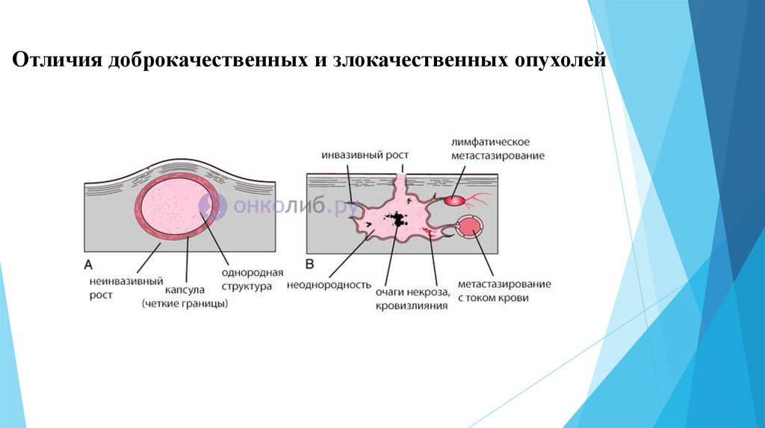

Slide 17
Использованная литература
Сахаров А.В., Макеев А.А. Патология клетки. Учебное пособие.-Новосибирск: Изд. ФГБОУ ВПО «НГПУ», 2013.-104 с.
Струков А.И., Серов В.В. Патологическая анатомия. Учебник 6-е издание, под ред. Паукова В.С..- Москва, Изд. «ГЭОТАР –Медиа» , 2019. 860 с.
В. А. Черешнев Б. Г. Юшков. Патофизиология. –М.:Академия, 2001.- 314 с.
Общая патология: учебное пособие для мед. вузов//под ред. Н.П.Чесноковой.- М.:Академия, 2006.-336 с.
Пальцев М.А. Руководство к практическим занятиям по патологической анатомии.- М.: Медицина, 2002.- 896с.

